Slide 1
第10章 TEST 虚拟机
10.1 栈式动态内存分配
10.2 函数的进入、返回和调用指令
10.3 TEST 虚拟机
10.4 中间代码的解释执行
大连海事大学 史一民

Slide 2
TEST编译系统
TEST 源程序
TEST 编译程序
TEST 中间代码
输入
TEST虚拟机
输出

Slide 3
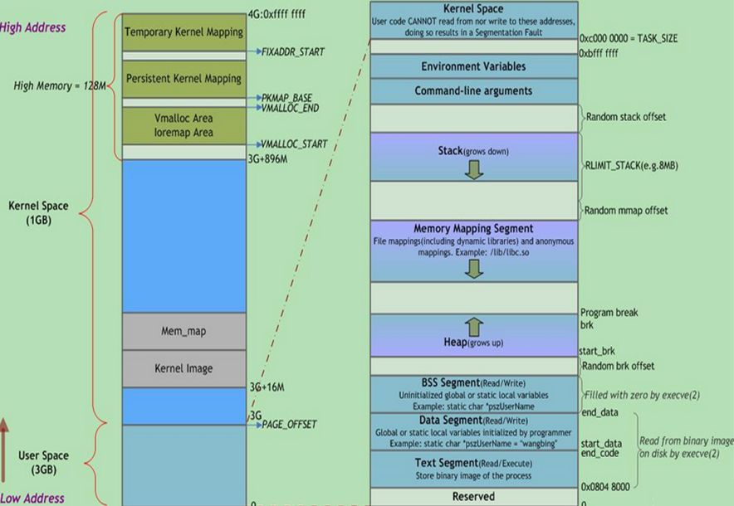
内核空间和用户空间布局

Slide 4
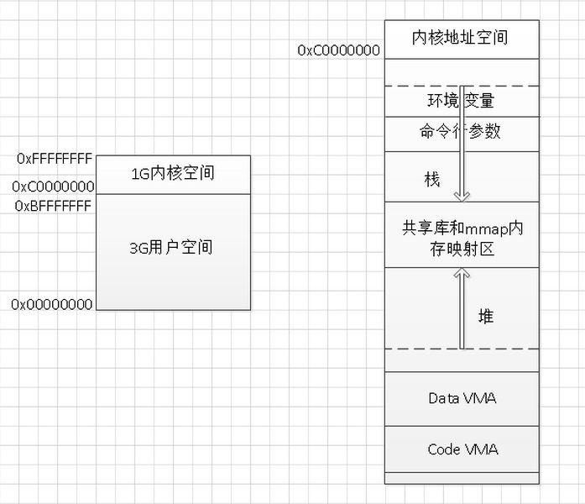
32位机用户进程空间布局

Slide 5
用户进程空间内容
名称 | 存储内容
栈 | 局部变量、函数参数、返回地址等
堆 | 动态分配的内存
BSS段 | 未初始化或初值为0的全局变量和静态局部变量
数据段 | 已初始化且初值非0的全局变量和静态局部变量
代码段 | 可执行代码、字符串字面值、只读变量

Slide 6
10.1 栈式动态内存分配
以函数调用为单位分配空间
进入一个函数，为它分配空间；
退出一个函数，则释放它的空间；
同一函数的先后不同调用，分配不同的空间。
解释执行时数据区的变化
函数数据区的布局
Notes:
本节要两个学时的时间！
一定不能少于两个学时

Slide 7
解释执行时数据区的变化
function p()
{int c;
read c;
c=c*5;
write c;
}
function f()
{int a; int b;
read a;
if (a==10) b=5;
else b=2*(a+3);
write b;
call p();
}
main()
{
call f();
}
main
——>f
——> p
p
f
main
运行栈

Slide 8
函数数据区的布局
2个联系单元
临时单元
DL：动态链
主调函数基地址。
RA：返回地址
函数调用指令的下一条指令的地址。
top
局部变量
RA
DL
base
局部变量
临时单元

Slide 9
10.2 函数的进入、返回和调用指令
产生
2. <fun_declaration> → function ID’(‘ ‘ )’< function_body>
3. <main_declaration>→main’(‘ ‘ )’ < function_body>
4. <function_body>→ ‘{‘ <declaration_list> <statement_list> ’}’

Slide 10
2. <fun_declaration> → function ID’(‘ ‘ )’< function_body>
4. <function_body>→ ‘{‘ <declaration_list> <statement_list> ’}’
int function_body( ) (222)
{……
//把函数的入口地址填入符号表
symbol[symbolIndex-1].address=codesIndex; (230)
offset=2;//变量的相对地址从2开始
es= declaration_list();
……
strcpy(codes[codesIndex].opt, “ENTER”);//函数体的开始
codes[codesIndex++].operand=offset;
es= statement_list();//函数体的结束
strcpy(codes[codesIndex++].opt, "RETURN"); (248)
}

Slide 11
16. < call _stat>→ call ID‘(’ ‘) ’
int call_stat( ) (455)
{es = lookup(token1, &symbolPos);
if(symbol[symbolPos].kind!=function) return(es=34);
……
strcpy(codes[codesIndex].opt, "CAL");
codes[codesIndex++].operand = symbol[symbolPos].address;
}
int program( ) (134)
{//第0条指令是BR main函数的入口，地址需要返填
strcpy(codes[codesIndex++].opt,"BR");
……}
int main_declaration( ) (199)
{…… codes[0].operand=codesIndex; (213) //返填main的入口……}

Slide 12
codes
function f()
{
int a;
int b;
read a;
b=5;
while(a<=3){
b=b+5;
a=a+1;
write b;
}
write a;
}
main()
{
call f();
}
symbol
下标 | opt | operand
0 BR
 | name | kind | address
1 ENTER 4
0 f function
1
1 a variable 2
2 b variable 3
strcpy(codes[codesIndex].opt, “ENTER”);
codes[codesIndex++].operand=offset;
strcpy(codes[codesIndex++].opt,"BR");(137)
symbol[symbolIndex-1].address=codesIndex;(230)

Slide 13
 | name | kind | address
function f()
{
int a;
int b;
read a;
b=5;
while(a<=3){
b=b+5;
a=a+1;
write b;
}
write a;
}
main()
{
call f();
}
codes
0 f function 1
下标 | opt | oper
1 a variable 2
0 BR
2 b variable 3
24
3 main function
1 ENTER 4
24
2 IN
14 LOAD 2
3 STO 2
15 LOADI 1
a=a+1
4 LOADI 5
16 ADD
5 STO 3
17 STO 2
cxEntrance
6 LOAD 2
18 LOAD 3
7 LOADI 3
a<=3
write b
19 OUT
8 LE
20 BR 6
cx1
9 BRF
21
21 LOAD 2
10 LOAD 3
write a
22 OUT
11 LOADI 5
b=b+5
23 RETURN
12 ADD
24 ENTER 2
13 STO 3
25 CAL 1
main
26 RETURN

Slide 14
10.3 TEST 虚拟机
中间代码的结构
typedef struct Code
{
char opt[10]; //操作码
int operand; //操作数
} Code;
Code codes[1000];
int ip=0;//程序地址寄存器 ，数组code下标
Code instruction;//指令寄存器, 存放当前正在解释执行的指令
运行栈stack
栈顶寄存器top:栈顶的下一个单元的下标
基址寄存器base: 当前函数的数据区在stack中的起始地址
int stack[100], top = 0, base=0;

Slide 15
中间代码的处理
typedef struct Code
{
char opt[10]; //操作码
int operand; //操作数
} Code;
教材P252的处理
init() （24）
map<string, int> Map（9）
enum enum_Opt {LOAD, LOADI, STO, STI, ADD, SUB, MULT, DIV, BR, BRF, EQ, NOTEQ, GT, LES, GE, LE, AND, OR, NOT, IN, OUT, RETURN,ENTER,CAL};
使用switch、enum替换冗长的判断

Slide 16
case CAL (202)
stack[top]=base; //主调函数的基地址入栈
stack[top+1]=ip; //主调函数的返回地址入栈
base=top; // 改变基地址为被调函数的基地址
ip=instruction.operand; //转入被调函数的函数体
break;
ip
top
top
’
base
主调函数
主调函数
base
base
main
main
函数调用前stack
函数调用后stack

Slide 17
case ENTER://进入函数 (192-194)
top+=instruction.operand; //在栈中为被调函数开辟数据区
break;
’
局部变量
ip
ip
top
top
base’
base
top
to
base
top
base’
主调函数
主调函数
主调函数
base
base
base
main
main
main
stack
stack
stack

Slide 18
P451
case RETURN: (196-200)
top=base;//释放被调函数在栈中的空间
ip=stack[top+1]; //取得主调函数中的返回地址
base=stack[top]; //恢复主调函数的基地址
break;
top’
top’
ip
ip
base’
base
base’
base
top
top
top
主调函数
主调函数
base
base
main
main
stack
stack

Slide 19
10.4 中间代码的解释执行
TESTmachine的流程图
解释执行过程实例

Slide 20
开始
top=0; base=0; ip=0;
stack[0]=0; stack[1]=0;
instruction=code[ip];
ip++;
执行指令instruction
main的RA stack[1]==0
ip==0?
N
Y
结束
TESTmachine流程图

Slide 21
解释执行过程实例
function f()
{
int a;
int b;
read a;
b=5;
while(a<=3){
b=b+5;
a=a+1;
write b;
}
write a;
}
main()
{
call f();
}
输入：2
输出：
10
15
4

Slide 22
function f()
{
int a;
int b;
read a;
b=5;
while(a<=3){
b=b+5;
a=a+1;
write b;
}
write a;
}
main()
{
call f();
}
instruction
下标 | opt | oper
BR 24
ip
0 BR
24
1 ENTER 4
case BR:
ip = instruction.operand;
break;
……
23 RETURN
24 ENTER 2
25 CAL 1
main
26 RETURN
RA:0
base
0
top
stack

Slide 23
function f()
{
int a;
int b;
read a;
b=5;
while(a<=3){
b=b+5;
a=a+1;
write b;
}
write a;
}
main()
{
call f();
}
instruction
下标 | opt | oper
BR 24
ENTER 2
0 BR
24
1 ENTER 4
case ENTER: top+=instruction.operand;
break;
……
23 RETURN
ip
24 ENTER 2
ip
25 CAL 1
main
26 RETURN
top
RA:0
base
main
0
top
stack

Slide 24
CAL 1
function f()
{
int a;
int b;
read a;
b=5;
while(a<=3){
b=b+5;
a=a+1;
write b;
}
write a;
}
main()
{
call f();
}
下标 | opt | oper
case CAL:
stack[top]=base;
stack[top+1]=ip;
base=top;
ip=instruction.operand;
break;
0 BR
24
ip
1 ENTER 4
……
23 RETURN
24 ENTER 2
ip
25 CAL 1
main
ip
26 RETURN
26
top
0
base
RA:0
main
0
base
stack

Slide 25
function f()
{
int a;
int b;
read a;
b=5;
while(a<=3){
b=b+5;
a=a+1;
write b;
}
write a;
}
main()
{
call f();
}
下标 | opt | oper
ENTER 4
0 BR
24
case ENTER: top+=instruction.operand;
break;
ip
1 ENTER 4
ip
2 IN
3 STO 2
4 LOADI 5
5 STO 3
6 LOAD 2
7 LOADI 3
8 LE
9 BRF
top
21
b:
10 LOAD 3
a:
11 LOADI 5
f
RA:26
12 ADD
top
0
13 STO 3
base
RA:0
main
0
stack

Slide 26
function f()
{
int a;
int b;
read a;
b=5;
while(a<=3){
b=b+5;
a=a+1;
write b;
}
write a;
}
main()
{
call f();
}
RETURN
下标 | opt | oper
0 BR
case RETURN:
top=base;
ip=stack[top+1];
base=stack[top];
break;
24
1 ENTER 4
……
ip
23 RETURN
ip
24 ENTER 2
25 CAL 1
main
输入：2
26 RETURN
top
b:
15
a:
4
f
RA:26
0
base
RA:0
main
0
stack

Slide 27
function f()
{
int a;
int b;
read a;
b=5;
while(a<=3){
b=b+5;
a=a+1;
write b;
}
write a;
}
main()
{
call f();
}
RETURN
下标 | opt | oper
0 BR
case RETURN:
top=base;
ip=stack[top+1];
base=stack[top];
break;
24
1 ENTER 4
……
ip
23 RETURN
24 ENTER 2
25 CAL 1
main
ip
26 RETURN
ip=0
b:
15
base=0
a:
4
f
RA:26
ip==0?
0
top
RA:0
Y
main
结束
0
base
stack

